Slide 1








BÁO CÁO CUỐI KỲ
SCHESS
Ứng dụng chơi cờ vua mở rộng
Nhóm 1 – NT106.M21

Slide 2
CONTENTS
01
02
03
Giới thiệu đề tài
Cơ sở dữ liệu
Flow App
04
Network Stack
05
Hướng phát triển
06
Demo

Slide 3
PART ONE
Giới thiệu đề tài
Ở đây tụi mình sẽ giới thiệu các chức năng mà ứng dụng chơi cờ vua mở rộng có

Slide 4


Chức năng cơ bản
Xác thực người dùng
Chơi cờ cơ bản
Đăng nhập
Đăng ký
Lấy lại mật khẩu
Tương tác được với quân cờ theo luật chơi truyền thống.

Slide 5

Các tính năng nổi bật
Thi đấu – Xếp hạng
Nhắn tin
Tăng sự cạnh tranh, tạo hứng thú cho người chơi.
Tạo sự tương tác giữa các người chơi, làm cho trò chơi đỡ nhàm chán.
Hướng dẫn – Đấu tập
Giải đáp thắc mắc
Giúp cho các bạn chưa biết chơi hiểu được luật chơi và luyện tập.
Nơi giải đáp các thắc mắc thường gặp trong quá trình sử dụng ứng dụng.

Slide 6
PART TWO
Cơ sở dữ liệu
Tụi mình sẽ mô tả các dữ liệu cần lưu trữ trong ứng dụng này

Slide 7
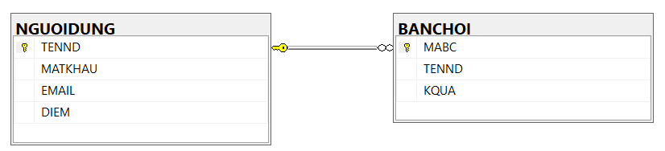
CƠ SỞ DỮ LIỆU
PPT模板 http://www.1ppt.com/moban/

Slide 8
PART THREE
Flow App
Vì Flow App của tụi mình khá lớn nên tụi mình sẽ hiển thị trên web cho các bạn dễ theo dõi.
Link: https://tinyurl.com/FlowAppli

Slide 9
PART FOUR
Network Stack

Slide 10
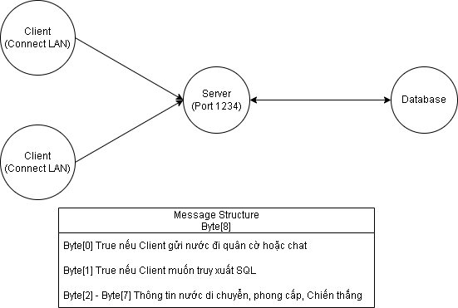
NETWORK STACK
PPT模板 http://www.1ppt.com/moban/

Slide 11
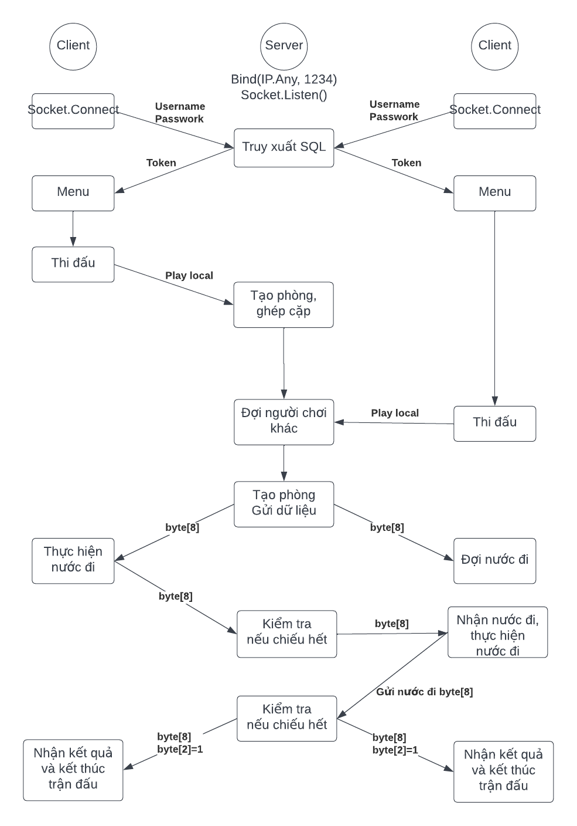
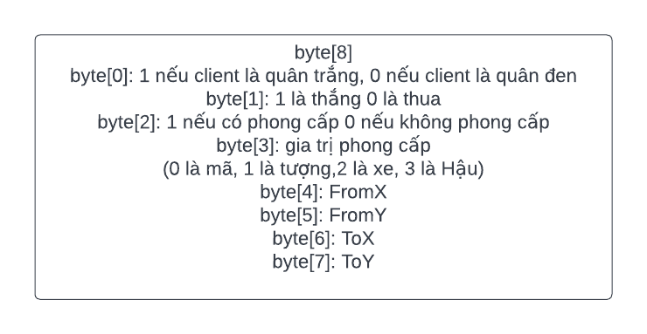
NETWORK STACK
PPT模板 http://www.1ppt.com/moban/

Slide 12
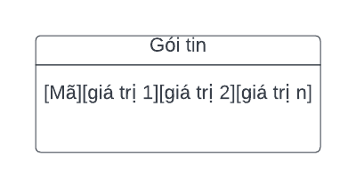
NETWORK STACK
Mã 01: Xác nhận mail khi quên mật khẩu
Mã 03: Đổi mật khẩu sau khi nhập mã xác nhận
Mã 04: Đăng nhập
Mã 06: Đăng ký
Mã 07: Xếp hạng
Mã 08: Thông tin cá nhân
PPT模板 http://www.1ppt.com/moban/

Slide 13
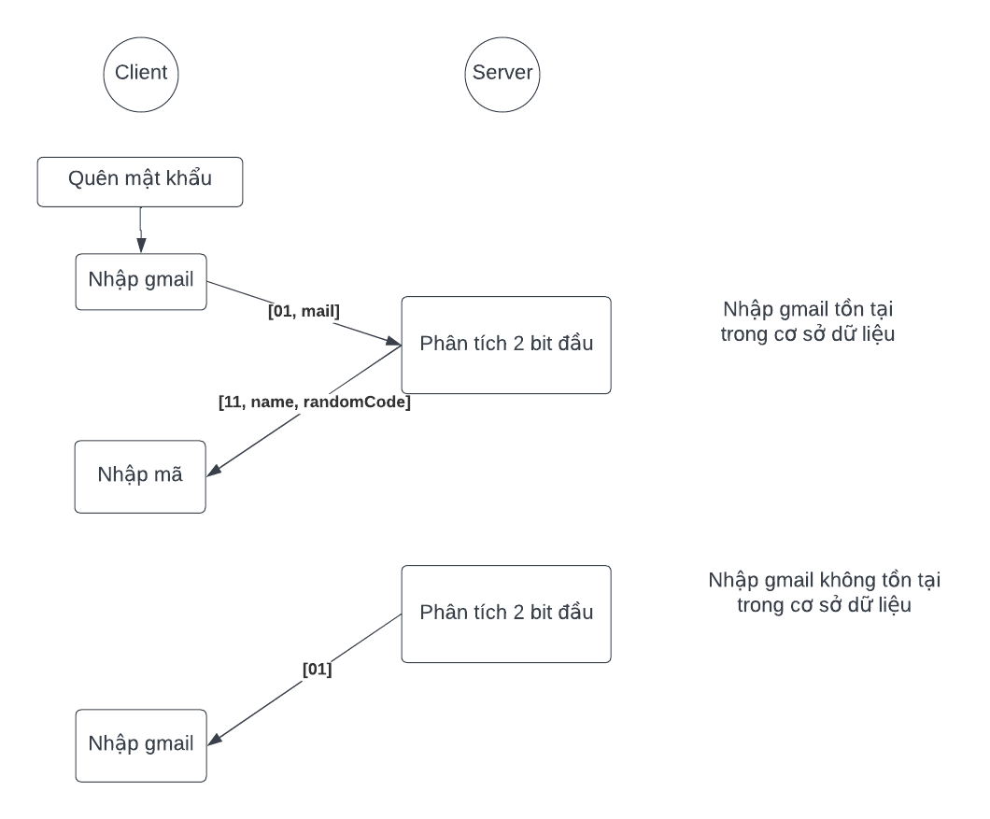
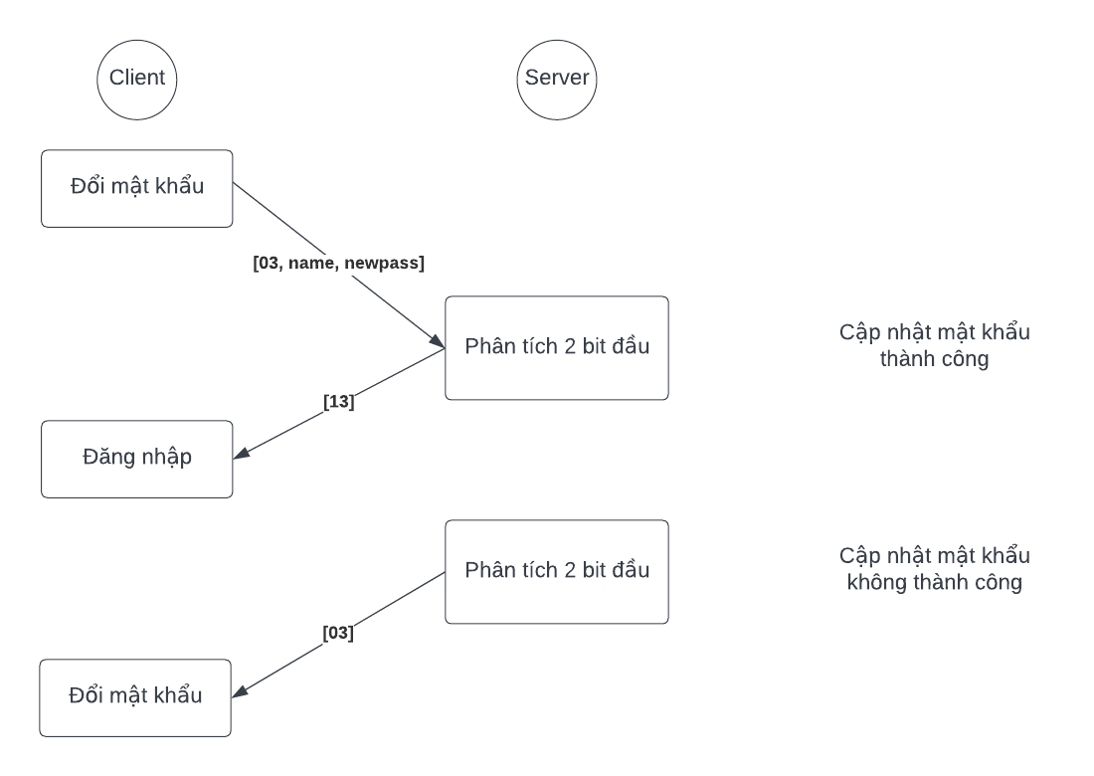
NETWORK STACK
PPT模板 http://www.1ppt.com/moban/

Slide 14
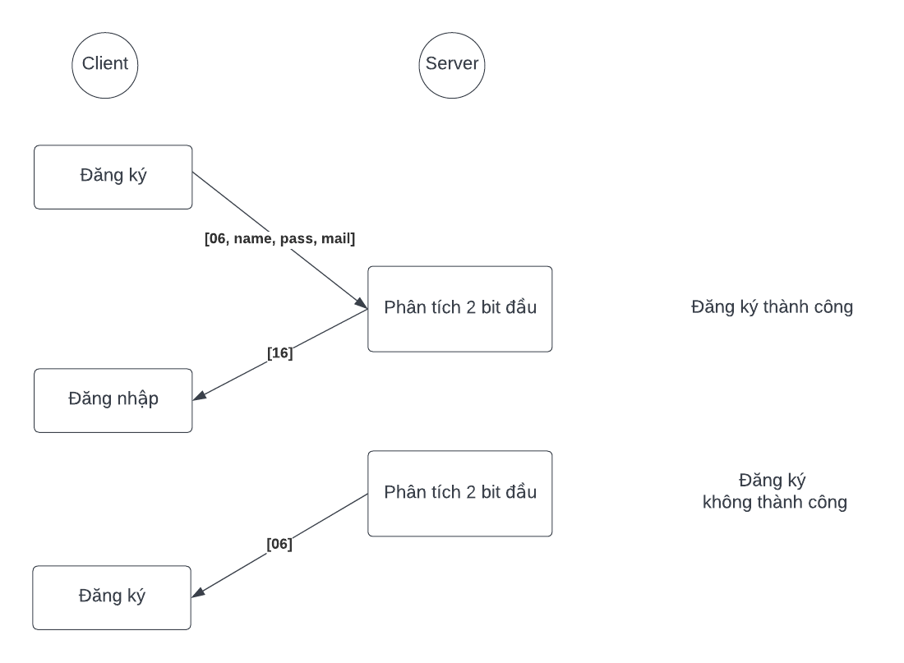
NETWORK STACK
PPT模板 http://www.1ppt.com/moban/

Slide 15
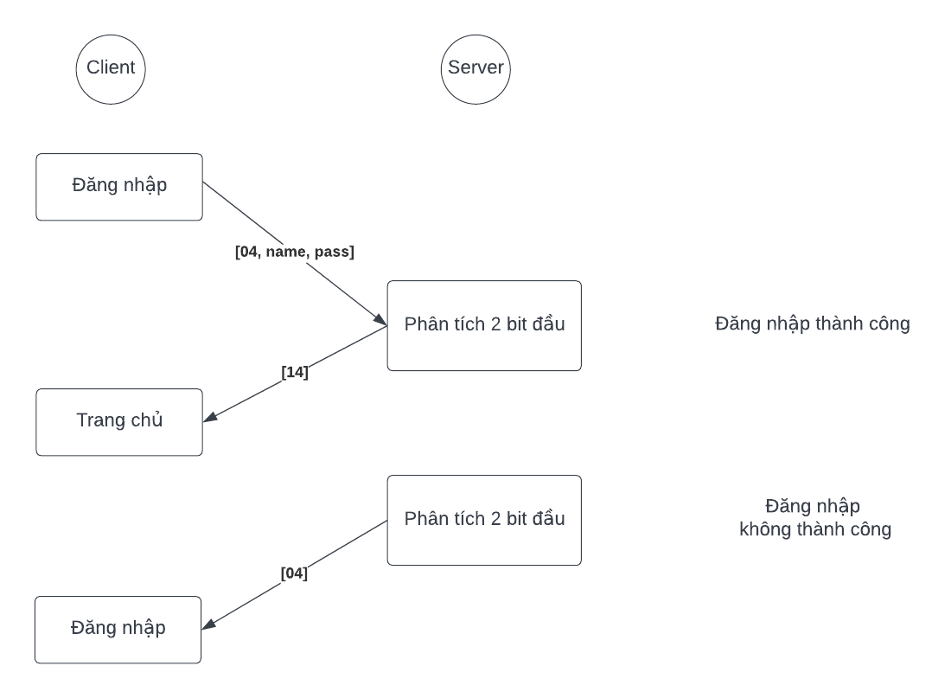
NETWORK STACK
PPT模板 http://www.1ppt.com/moban/

Slide 16
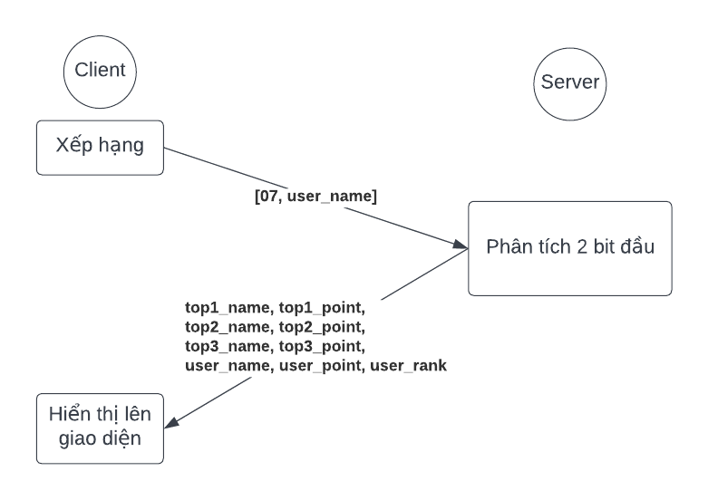
NETWORK STACK
PPT模板 http://www.1ppt.com/moban/

Slide 17
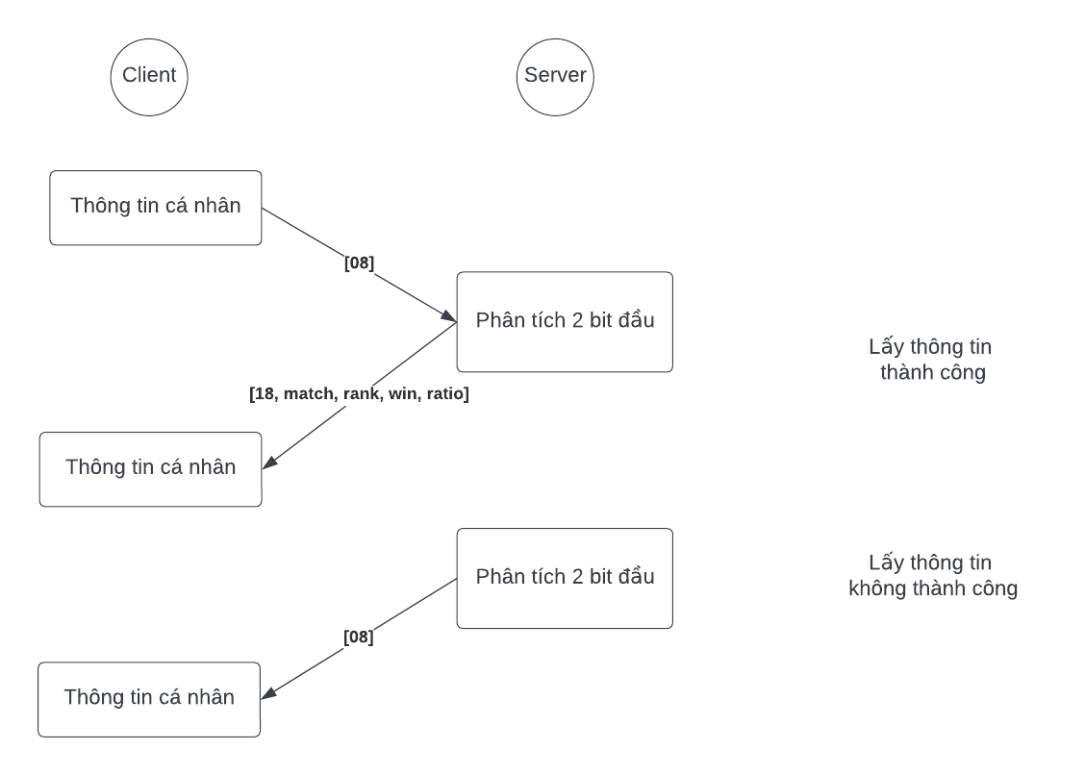
NETWORK STACK
PPT模板 http://www.1ppt.com/moban/

Slide 18
PART FIVE
Hướng phát triển

Slide 19
Hướng phát triển
Kết bạn
Public lên mạng WAN
Giao lưu, tạo nên một cộng đồng game trí tuệ lành mạnh.
Người chơi có thể kết nối được với nhiều người hơn.
Đấu với máy (AI)
Mời bạn chơi chung
Dễ dàng luyện tập và nâng cao kỹ năng
Người chơi có thể tạo phòng đấu và mời bạn bè của mình cùng chơi.

Slide 20
PERSONAL RESUME
THANKS

